Slide 1



TRƯỜNG TIỂU HỌC SỐ 1 THỊ TRẤN DIÊU TRÌ
CHÀO MỪNG QUÝ THẦY CÔ
VỀ DỰ GIỜ THĂM LỚP 5B
Môn: TOÁN
Bài: CỘNG, TRỪ HAI PHÂN SỐ KHÁC MẪU SỐ (Tiết 2)
Giáo viên: TRẦN NGUYỄN TUYẾT HÂN
Lớp: 5B

Slide 2



Thứ Tư ngày 18 tháng 9 năm 2024
Toán
Notes:
Thiết kế: Hương Thảo – Zalo 0972.115.126. Các nick khác đều là giả mạo, ăn cắp chất xám.
Facebook: https://www.facebook.com/huongthaoGADT

Slide 3

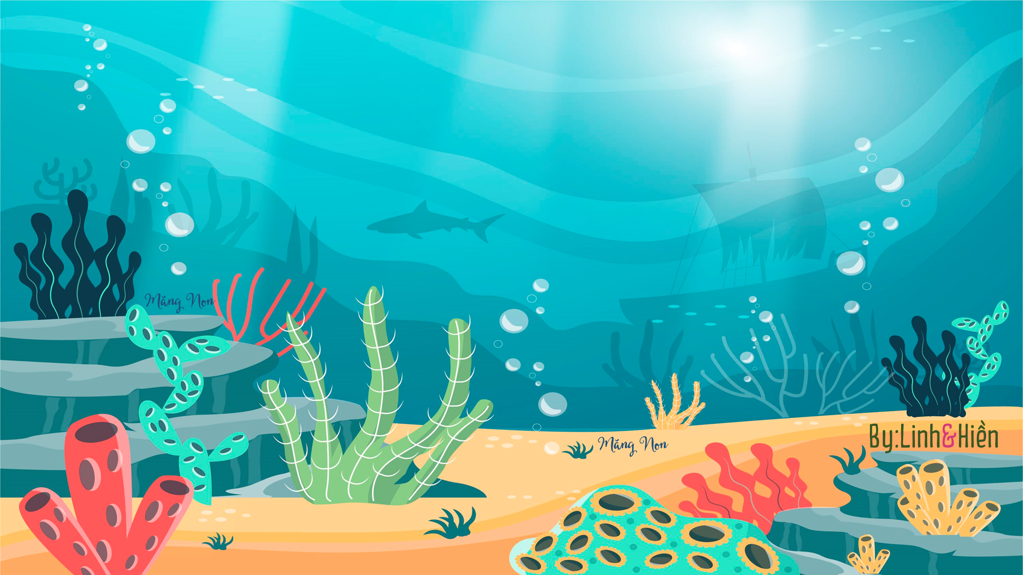















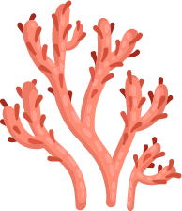








KHO BÁU ĐẠI DƯƠNG
KHO BÁU ĐẠI DƯƠNG

Slide 4
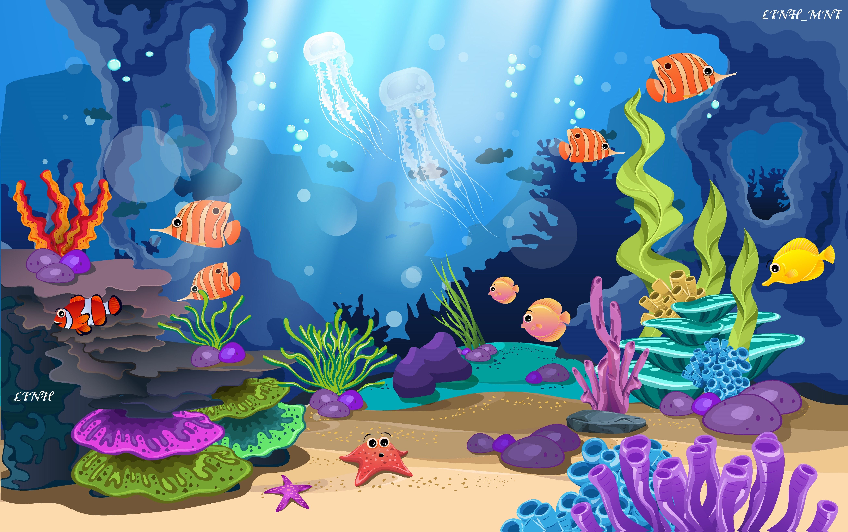



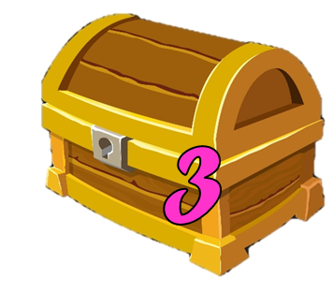
Học tiếp
Treasure hunt
Treasure hunt
Treasure hunt
Notes:
Nhấn vào hòm kho báu để đến câu hỏi.
Nhấn vàomũi tên để đến bài mới
.

Slide 5
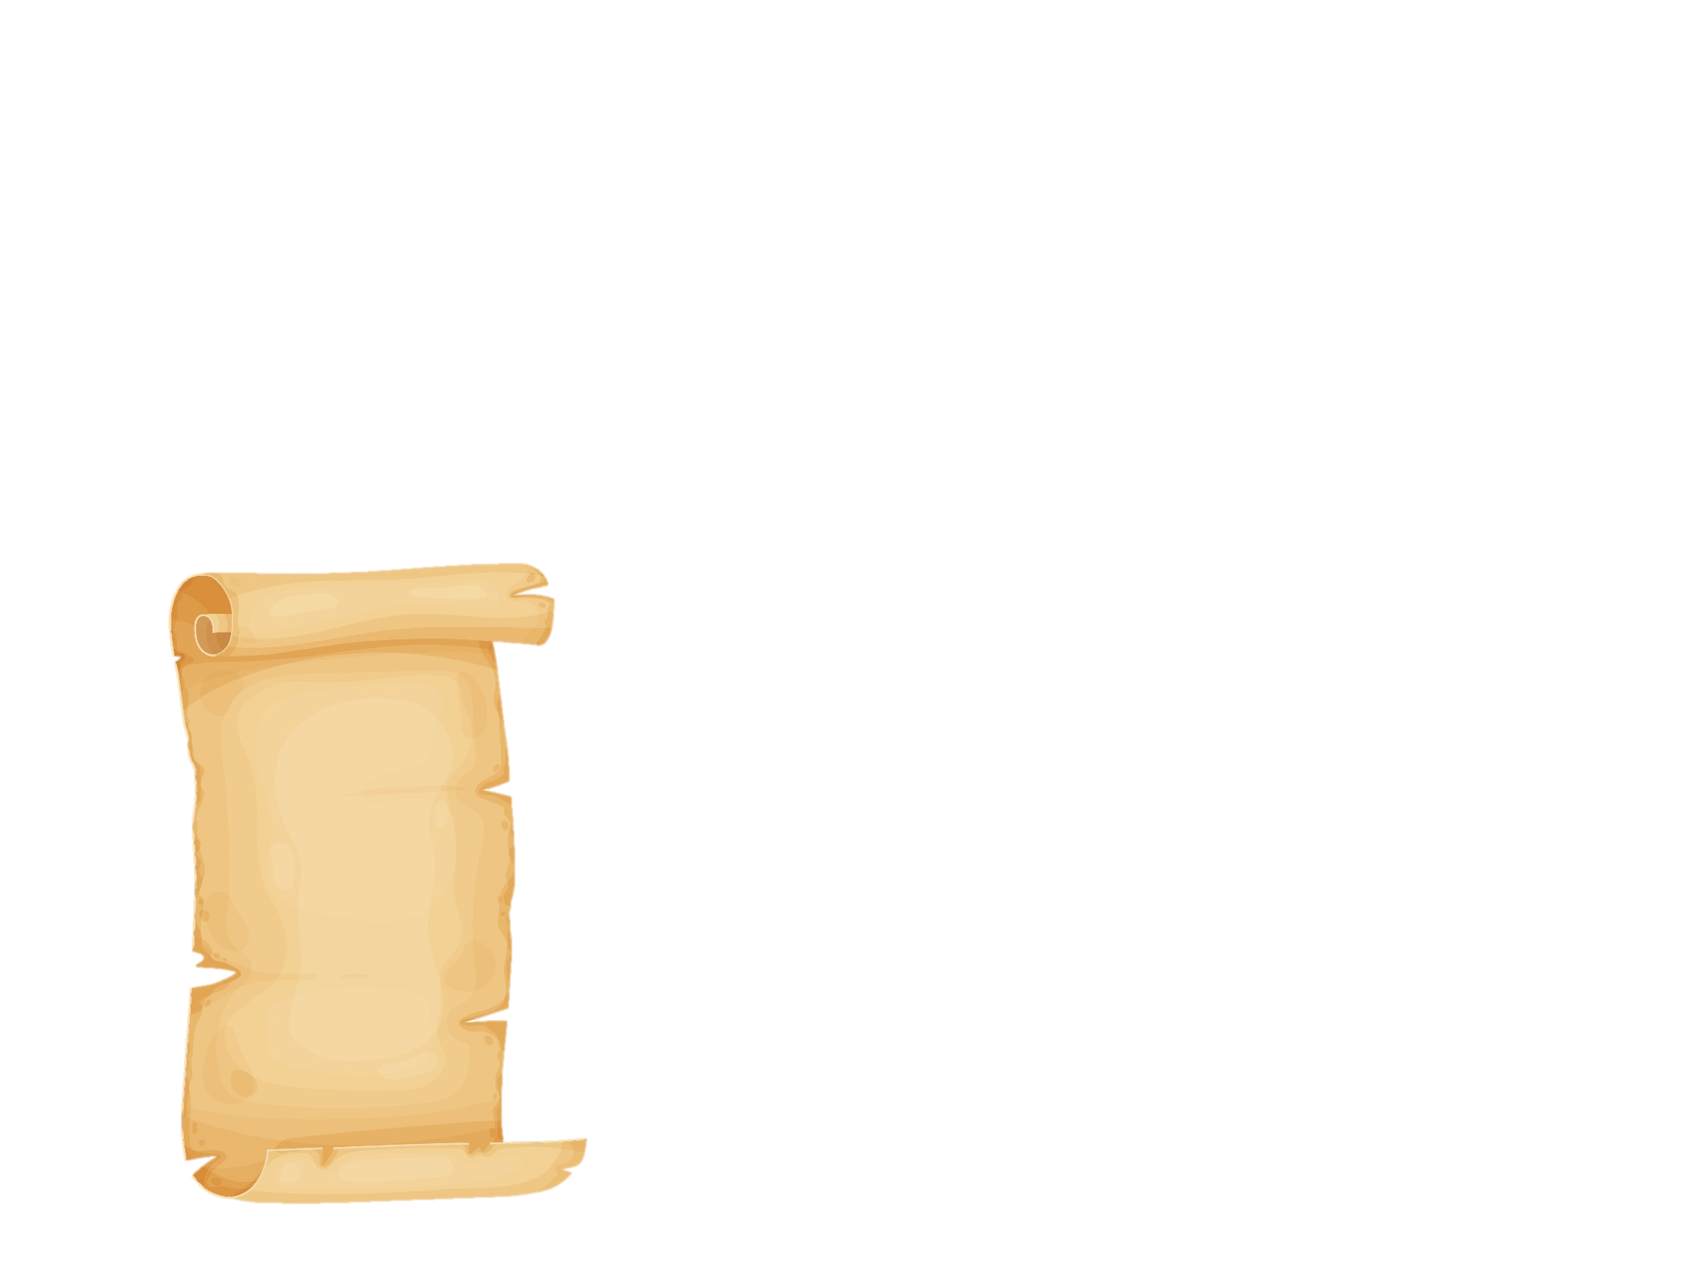




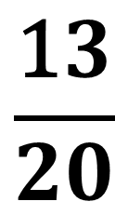
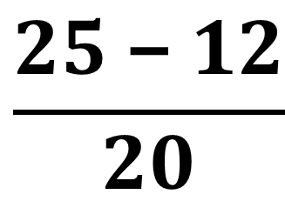
Tính:
$$\frac{\text{5}}{\text{4}}$$
$$\frac{\text{3}}{\text{5}}$$
$$\frac{\text{25 − 1}2}{\text{2}0}$$
$$\frac{\text{1}\text{3}}{\text{2}0}$$
-
=
=
Notes:
Nhấn vào mũi tên góc phải quay lại trò chơi Treasure Hunt

Slide 6
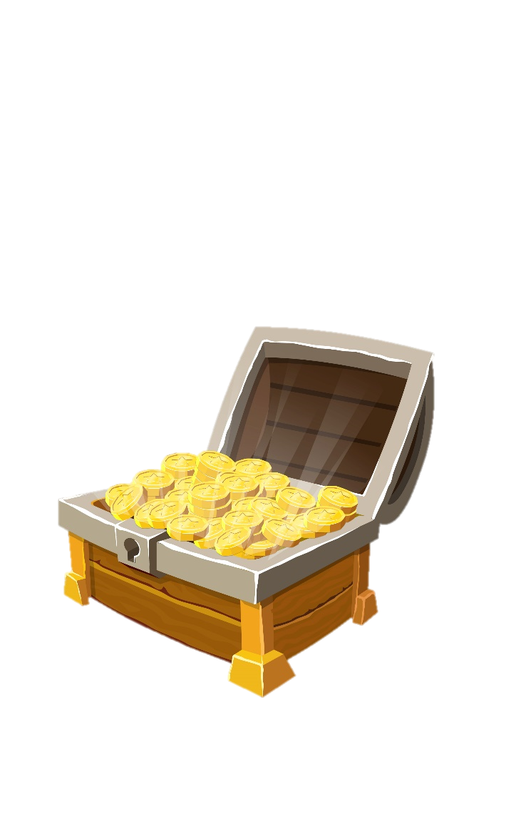
Muốn cộng (hoặc trừ) hai phân số khác mẫu số, ta quy đồng mẫu số rồi cộng (hoặc trừ) hai phân số đã quy đồng mẫu số.
Muốn cộng (hoặc trừ) hai phân số khác mẫu số ta làm như thế nào?
Notes:
Nhấn vào mũi tên góc phải quay lại trò chơi Treasure Hunt

Slide 7
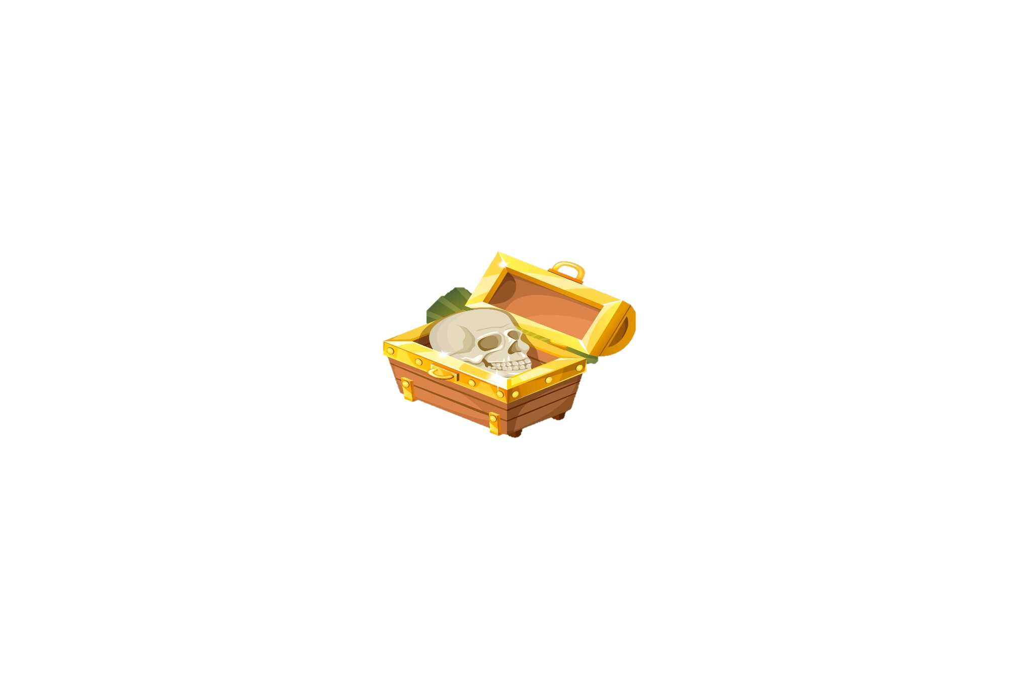
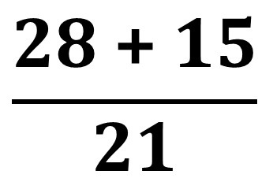


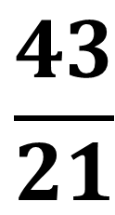
Tính:
$$\frac{\text{4}}{\text{3}}$$
$$\frac{\text{5}}{\text{7}}$$
$$\frac{\text{28 + 15}}{\text{21}}$$
$$\frac{\text{43}}{\text{21}}$$
+
=
=
Notes:
Nhấn vào mũi tên góc phải quay lại trò chơi Treasure Hunt

Slide 8











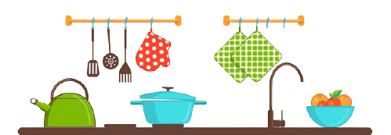
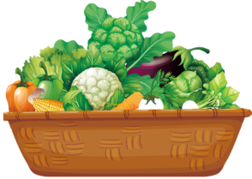

Slide 9
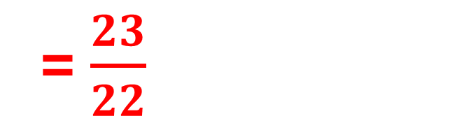
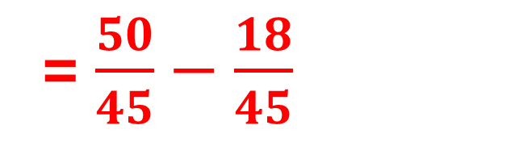
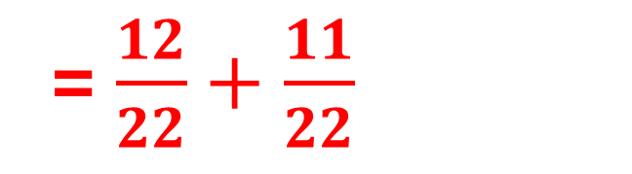
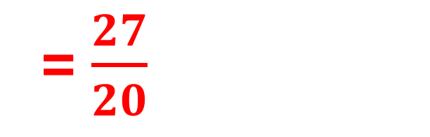
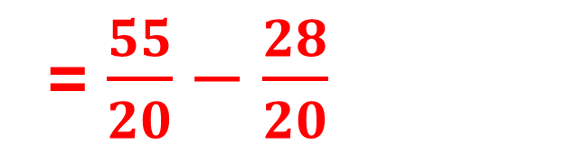
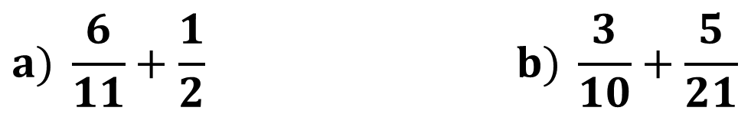
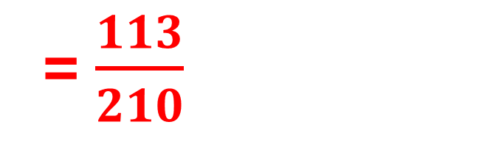
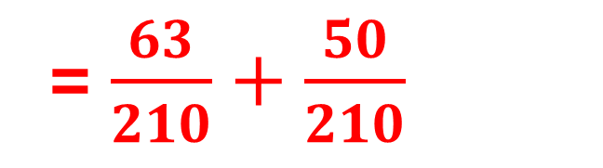
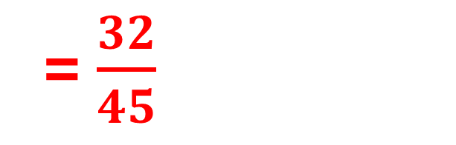
1. Tính:
$$a) \frac{6}{11}+\frac{1}{2} b) \frac{3}{10}+\frac{5}{21}$$
= $\frac{63}{210}+\frac{50}{210}$
= $\frac{12}{22}+\frac{11}{22}$
= $\frac{113}{210}$
= $\frac{23}{22}$
$c) \frac{11}{4}−\frac{7}{5}$ $d) \frac{20}{18}−\frac{2}{5}$
= $\frac{55}{20}−\frac{28}{20}$
= $\frac{50}{45}−\frac{18}{45}$
= $\frac{27}{20}$
= $\frac{32}{45}$

Slide 10

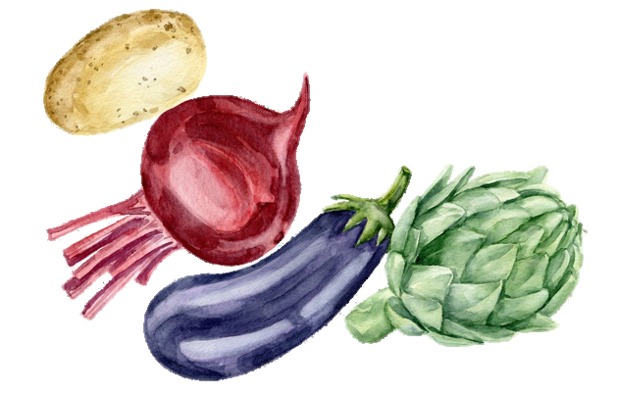
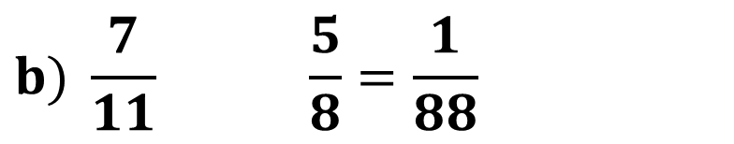
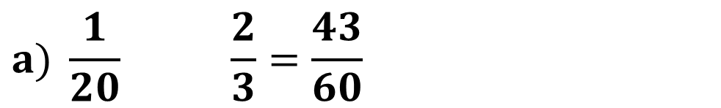
2
Chọn dấu “+”, dấu “ –” thích hợp thay cho dấu “?”.
$$a) \frac{1}{20} \frac{2}{3}=\frac{43}{60}$$
$$b) \frac{7}{11} \frac{5}{8}=\frac{1}{88}$$
+
?
?
-

Slide 11


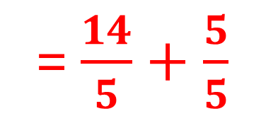


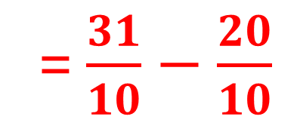
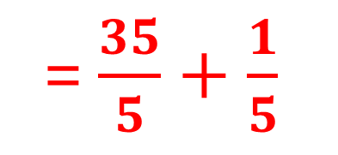

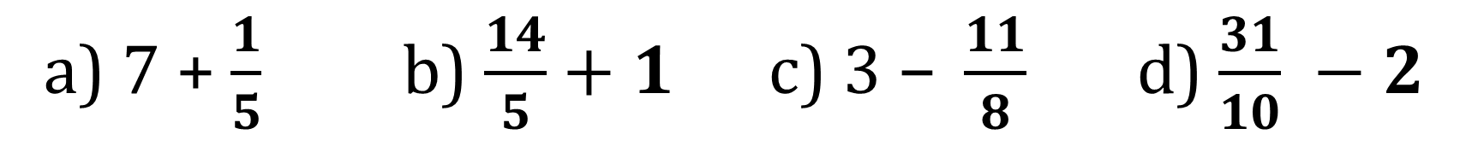
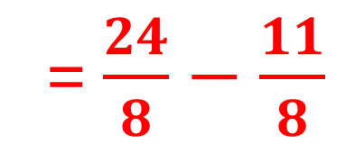
3
Tính
a) 7 + $\frac{1}{5}$ b) $\frac{14}{5}+1 \text{c}\text{) }\text{3} \text{−} \frac{11}{8}$ d) $\frac{31}{10} −2$
= $\frac{24}{8}−\frac{11}{8}$
= $\frac{31}{10}−\frac{20}{10}$
= $\frac{35}{5}+\frac{1}{5}$
= $\frac{14}{5}+\frac{5}{5}$
= $\frac{13}{8}$
= $\frac{11}{10}$
= $\frac{36}{5}$
= $\frac{19}{5}$

Slide 12
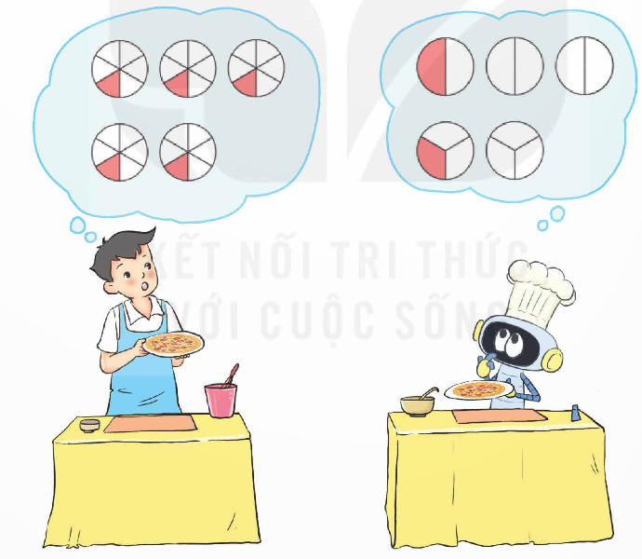
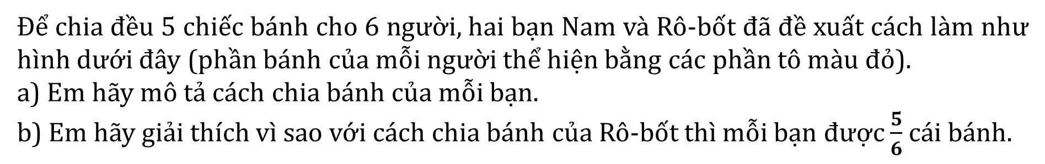
4
Để chia đều 5 chiếc bánh cho 6 người, hai bạn Nam và Rô-bốt đã đề xuất cách làm như hình dưới đây (phần bánh của mỗi người thể hiện bằng các phần tô màu đỏ).
a) Em hãy mô tả cách chia bánh của mỗi bạn.
b) Em hãy giải thích vì sao với cách chia bánh của Rô-bốt thì mỗi bạn được $\frac{5}{6}$ cái bánh.

Slide 13
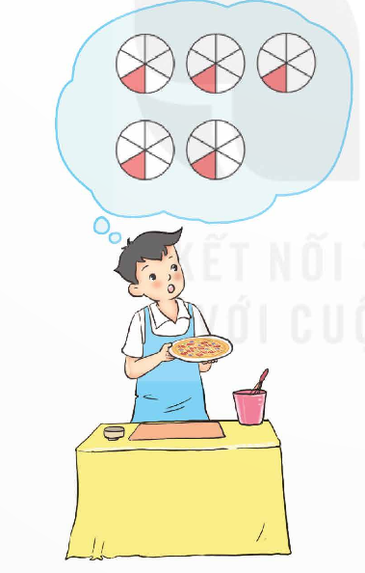

a)
Bạn Nam chia mỗi cái bánh thành 6 phần bằng nhau. Mỗi người được nhận 1 phần trên mỗi cái bánh đó.

Slide 14
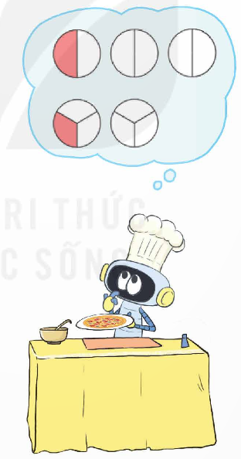

Bạn Rô-bốt chia ba cái bánh, mỗi cái được chia thành hai phần, hai cái bánh còn lại mỗi cái chia thành ba phần. Mỗi bạn sẽ được $\frac{1}{2}$ cái bánh và $\frac{1}{3}$ cái bánh.

Slide 15
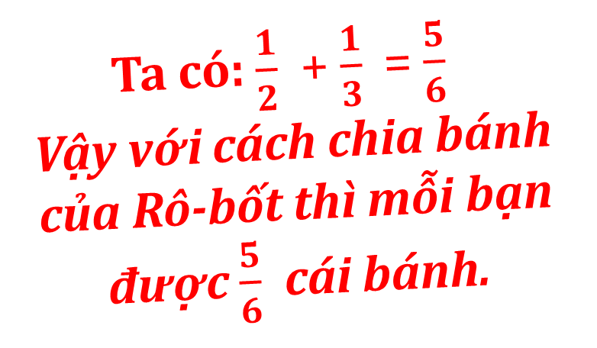
b)
Ta có: $\frac{1}{2}$ +$\frac{1}{3}$ = $\frac{5}{6}$
Vậy với cách chia bánh của Rô-bốt thì mỗi bạn được $\frac{5}{6}$ cái bánh.

Slide 16


Slide 17


